Slide 1
세미 프로젝트 결과발표
유미선, 정혜진, 최혜근, 이효진
2020.02.21

Slide 2
01. 프로젝트 주제선정
멀티캠퍼스 20층 식당
식권관리 및 리뷰 페이지
기획배경 낱장식권 사용으로 인한 분실 문제, 식당과의 의사소통 부재
기획 의도 하루에서 제일 기다려지는 점심시간을 보내는 20층 식당을 사용경험을 풍부하게 한다.

Slide 3
02. 프로젝트 주제에 따른 기능선정
로그인/로그아웃
회원가입-권한부여(user,admin)
게시판-CRUD+검색,페이징처리,조회수
식권구입
식권사용
포인트충전

Slide 4
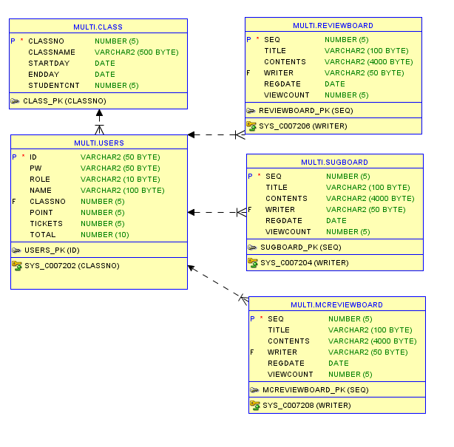
03. 프로젝트 기능에 따른 DB설계

Slide 5
04. 프로젝트 기능에 따른 화면설계
로그인/로그아웃
비밀번호 confirm검사

Slide 6
04. 프로젝트 기능에 따른 화면설계
회원가입
아이디 중복체크 여부 검사
클래스 목록 선택

Slide 7
04. 프로젝트 기능에 따른 화면설계
게시판(list)

Slide 8
04. 프로젝트 기능에 따른 화면설계
게시판(detail)

Slide 9
04. 프로젝트 기능에 따른 화면설계
게시판(insertform)

Slide 10
04. 프로젝트 기능에 따른 화면설계
식권구입

Slide 11
04. 프로젝트 기능에 따른 화면설계
식권구입

Slide 12
04. 프로젝트 기능에 따른 화면설계
식권사용

Slide 13
04. 프로젝트 기능에 따른 화면설계
포인트충전

Slide 14
05. 조원별 역할 분담
유미선- 조장, 로그인, 회원가입, 마이페이지, 포인트충전,ajax
최혜근- 발표, 게시판권한, 검색, 페이징, 유효성테스트
정혜진- 게시판, 포인트 충전 식권사용, 식권구매, 로그아웃,
이효진- 게시판, css

Slide 15
06. 각 조원별 분담한 역할대로 구현
목표: 조원당 1개의 게시판 테마를 맡아서 MVC를 구현하자!!
(DB설계, 화면설계, MVC구현 등 모든 것을 해볼 수 있도록 구성)

